Slide 1
স্বাগতম

Slide 2
শিক্ষক
পরিচিতি
পাঠ
আবুল কাউছার
ট্রেড ইন্সট্রাক্টর(কম্পিউটার ও তথ্য যোগাযোগ প্রযুক্তি)
চরপলাশ উচ্চ বিদ্যালয়
পাকুন্দিয়া,কিশোরগঞ্জ।
শ্রেণিঃ৯ম(ভোকেশনাল)
বিষয়ঃকম্পিউটার ও তথ্য প্রযুক্তি-১
অধ্যায়ঃ১ম
সময়ঃ৪০মিনিট

Slide 3
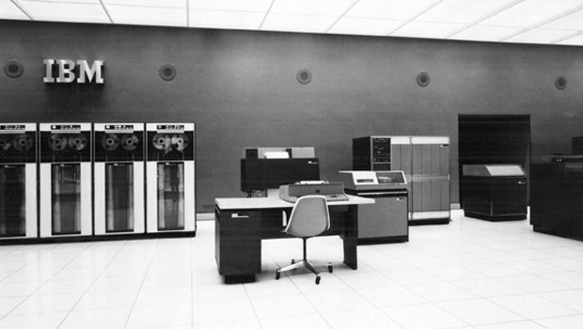
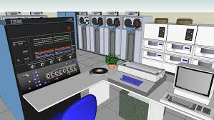
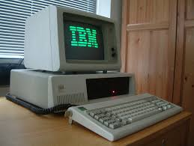
নিচের চিত্রগুলো লক্ষ্য কর
IBM_1401
IBM-370
IBM_PC

Slide 4
কম্পিউটার ও এর বিবর্তন

Slide 5
এই পাঠ শেষে শিক্ষার্থীরা
IC কী বলতে পারবে;
কম্পিউটারের প্রজন্ম কয়টি ও কী কী তা বলতে পারবে;
কম্পিউটারের বিভিন্ন প্রজন্ম বর্ণনা করতে পারবে।

Slide 6
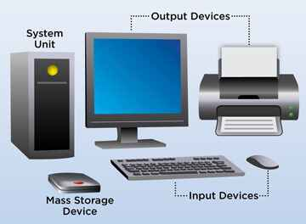
কম্পিউটার হচ্ছে একটি ইলেকট্রনিক যন্ত্র,যার মাধ্যমে খুব সহজে এবং অল্প সময়ে গাণিতিক হিসাবসহ বিভিন্ন ধরনের সমস্যা সমাধান করা যায়।

Slide 7
কম্পিউটারের বিভিন্ন প্রজন্ম
১ম
উদাহরণ-IBM-701, IBM-70৪
৩য়
উদাহরণ-IBM-370,IBM-360
৫ম
৪র্থ
উদাহরণ-IBM-3033,HP-3000
২য়
উদাহরণ-IBM-1400,IBM-1401

Slide 8
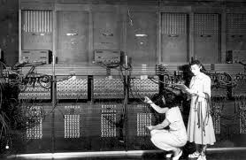
প্রথম প্রজন্মের কম্পিউটারের বৈশিষ্ট্য
১।এই কম্পিউটারে ১৯ হাজার ডায়োড ও ট্রায়োড ভাল্ব,৭০ হাজার রেজিস্টার,৬০ হাজার সুইচ,১০ হাজার ক্যাপাসিটার ছিল।
২।এটি দ্বারা প্রতি সেকেন্ডে ৫ হাজার যোগ বা ৩৫০ টি গুণ করা যেত।
৩।এটি কাজের সময় অনেক গরম হতো।
৪।এই কম্পিউটারের দৈর্ঘ ৯ মিটার প্রস্থ ১৫ মিটার ছিল।
৫।পাঞ্চ বোর্ড দিয়ে প্রোগ্রাম চালনা করা হতো।

Slide 9
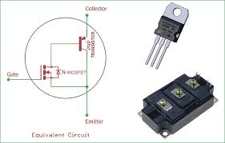
১৯৪৭ সালে জন বারডিন,উইলিয়াম শকলে এবং ওয়াল্টার ব্রাটেইন ট্রানজিস্টর আবিষ্কার করেন।ট্রানজিস্টর ভ্যাকুয়াম টিউবের চেয়ে আকারে অনেকগুন ছোট।

Slide 10
একক কাজ
আইসি কী?

Slide 11
দ্বিতীয় প্রজন্মের কম্পিউটারের বৈশিষ্ট্য
১।এটি আকারে ছোট।
২।ভ্যাকুয়াম টিউবের পরিবর্তে ট্রানজিস্টর ব্যবহৃত হয়।
৩।এতে বিদুৎ খরচ কম হয় এবং সময়ও কম হয়।
৪।প্রথম প্রজন্মের কম্পিউটারের তুলনার এটি দামে সস্তা।
৫।FORTAN,COBOL ভাষার প্রচলন শুরু হয় এই প্রজন্মে।

Slide 12
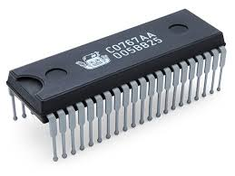
১৯৬৩ সালের পর ইন্টিগ্রেটেড সার্কিট আবিষ্কার হয়।ট্রানজিস্টরের পরে আসে IC. অনেকগুলো ডায়োড ও ট্রানজিস্টর এর মতো বৈদ্যুতিক যন্ত্রাংশ দিয়ে যে সার্কিট তৈরি করা হয় তাকে বলা হয় IC।

Slide 13
তৃতীয় প্রজন্মের কম্পিউটারের বৈশিষ্ট্য
১।ইন্টিগ্রেটেড সার্কিট ব্যাপক ভাবে ব্যবহার শুরু হয়।
২।আকারে ছোট হয়।
৩।এতে বিদুৎ খরচ কম হয় এবং সহজে বহন করা যায়।
৪।এটি দামে সস্তা।
৫।বিভিন্ন ধরনের প্রোগ্রামিং করার ব্যবস্থা এবং উচ্চতর ভাষার বহুল ব্যবহার।

Slide 14
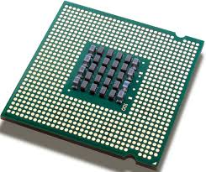
১৯71 সালের মাইক্রোপ্রসেসর আবিষ্কার হয়।মাইক্রোপ্রসেসর একটি ছোট সিলিকন পদার্থের চিপে তৈরি।এটি আকারে ৫ বর্গ মিলিমিটার এবং বেধ ১ মিলিমিটার।

Slide 15
চতুর্থ প্রজন্মের কম্পিউটারের বৈশিষ্ট্য
১।ইন্টিগ্রেটেড সার্কিট ব্যাপক ভাবে ব্যবহার শুরু হয়।
২।আকারে ছোট বিধায় সহজে বহন করা যায়।
৩।এতে বিদুৎ শক্তি কম খরচ হয় এবং ব্যাটারি দিয়েও চালানো যায়।
৪।বৃহৎ ও অতি বৃহৎ মানের আইসি (LSI,VLSI) ব্যবহার ।
৫।মাইক্রোপ্রসেসর এর প্রচলন এবং উচ্চতর ভাষার ব্যবহার।

Slide 16
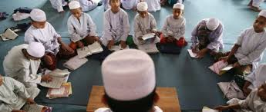
দলীয় কাজ
গোলাপ-প্রথম প্রজন্মের কম্পিউটারের বৈশিষ্ট্য লিখ।
জবা- চতুর্থ প্রজন্মের কম্পিউটারের বৈশিষ্ট্য লিখ।

Slide 17
পঞ্চম প্রজন্মের কম্পিউটারের বৈশিষ্ট্য
১।কৃত্রিম বুদ্ধি এর ব্যবহার থাকবে।
২।তথ্য ধারন ক্ষমতার ব্যাপক উন্নতি ঘটবে।
৩।স্বয়ংক্রিয় অনুবাদ করার ক্ষমতা থাকবে।
৪।মানুষের কন্ঠস্ব্বর শনাক্ত করার ক্ষমতা থাকবে।
৫।বিপুল শক্তিসম্পন্ন সুপার কম্পিউটারের উন্নয়ন ঘটবে।

Slide 18
বাড়ীর কাজ
পঞ্চম প্রজন্মের কম্পিউটার আবিষ্কারের ফলে জীবনযাত্রা অনেক সহজ হয়ে যাবে ব্যাখা কর।

Slide 19
ধন্যবাদ

